Slide 1
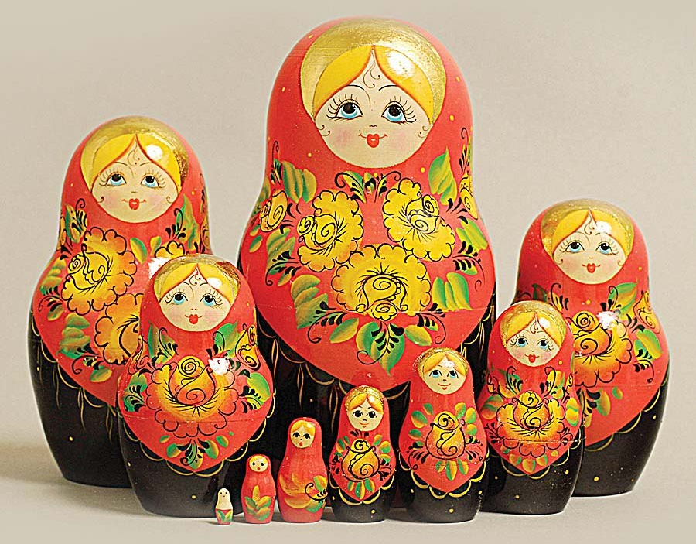
Вятская
(Кировская ) матрёшка.
Материал подготовили
Григорьева И.Б., учитель,
Конакова Е.А., учитель.

Slide 2
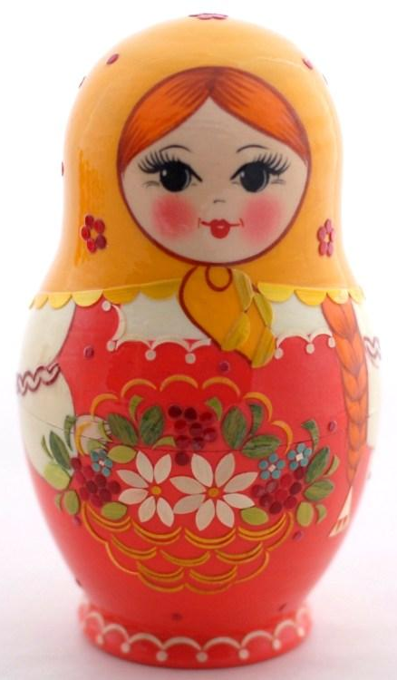
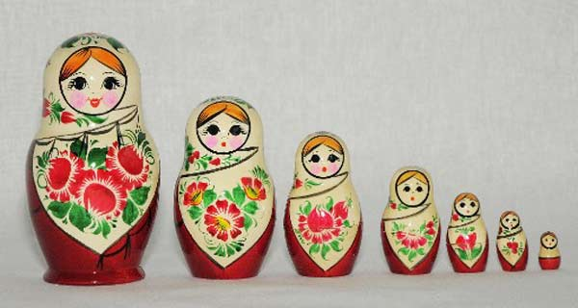
Вятскую (Кировскую) матрешку, стали изготавливать в Вятской области уже с 30-х годов.
В Вятской области было несколько центров, где изготавливались матрешки. Один из центров находился в д. Вахрино недалеко от областного центра Вятка (в последующем Киров, а затем снова Вятка). Там, в 1936 году была организована артель "Прогресс", в которой стали изготавливать и матрешки со собственным стилем.
В 1993 г. фабрика становится предприятием "Сувенир". Появились высокохудожественные матрешки со сложном орнаментами и рисунками, появилось множество тематических матрешек.

Slide 3
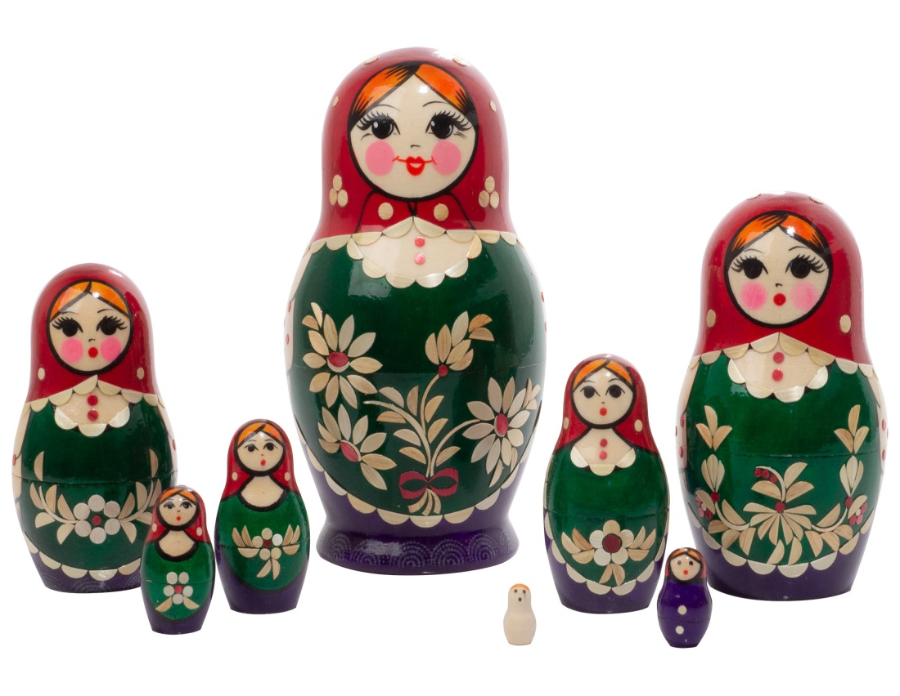
Другой центр изготовления вятской матрешки находился в старинном городке Нолинск, который находится в 130 км от областного центра.
Там в 1930 была создана артель "Свобода", выпускавшая различные деревянные изделия, а также токарные игрушки. До 1960 года в артели выпускались только два вида матрешек - 4 и 5 местные. Затем появились матрешки, декорированные узорами, выполненными соломкой.
В 1964 году, когда была создано Кировское производственное объединения «Вятка», артель "Свобода" была реорганизована в Нолинскую фабрику игрушек.

Slide 4
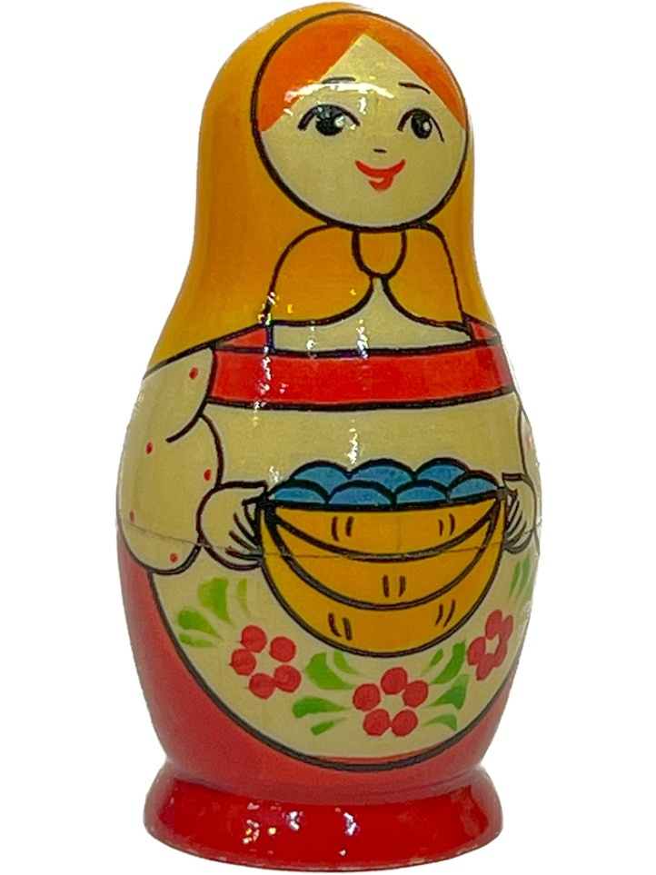
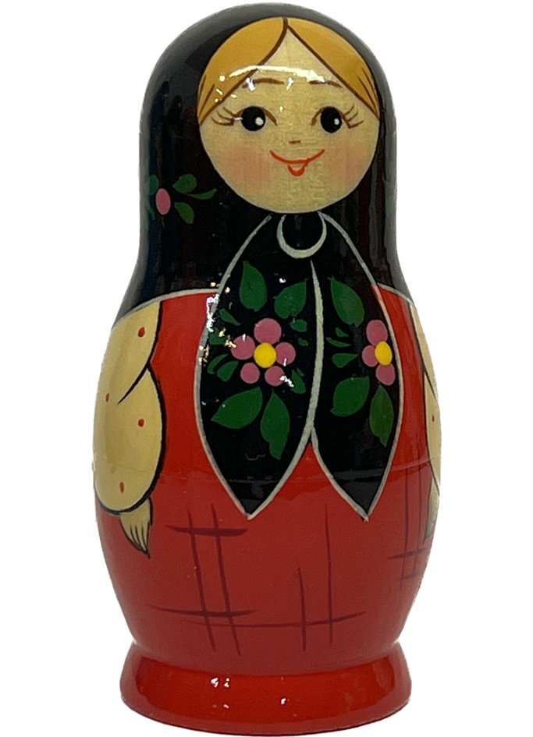
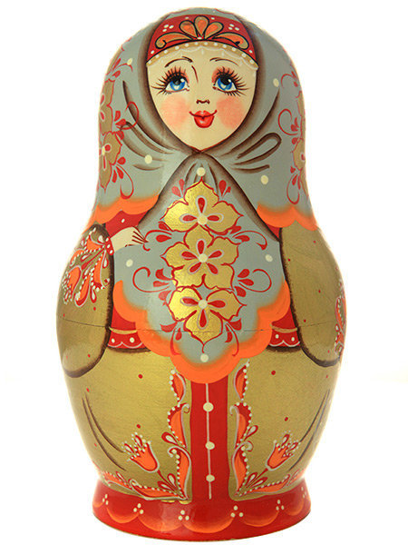
Особенности Вятской Матрёшки.
Грушевидная форма (ее называли "груша").
Основные цвета — красный, жёлтый, зелёный.
Роспись анилиновыми красками.
«Одежда» — нарядный передник с крупными цветами, юбка, рубашка и яркий платок на голове.
Лицо — выразительные глаза с пышными ресницами, алый румянец на круглых щеках, улыбка.

Slide 5
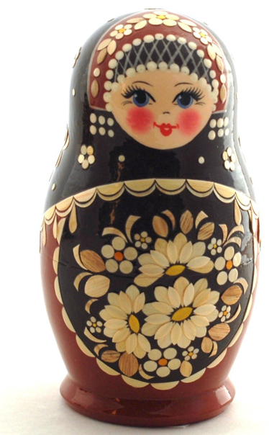
Кроме традиционных матрешек, а также характерных матрешек с инкрустацией соломкой, на фабрике выпускается большой ассортимент так называемых авторских матрешек, отличающихся богатством оформления и сюжетной росписью.
В городе Нолинске есть музей матрешки, экспонатами которого являются многие матрешки, выпускаемые на фабрике "Вятский сувенир".

Slide 6
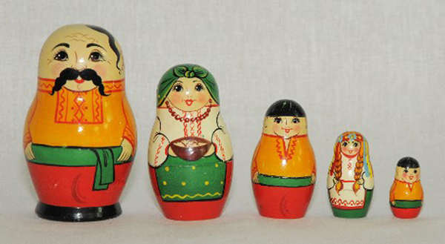
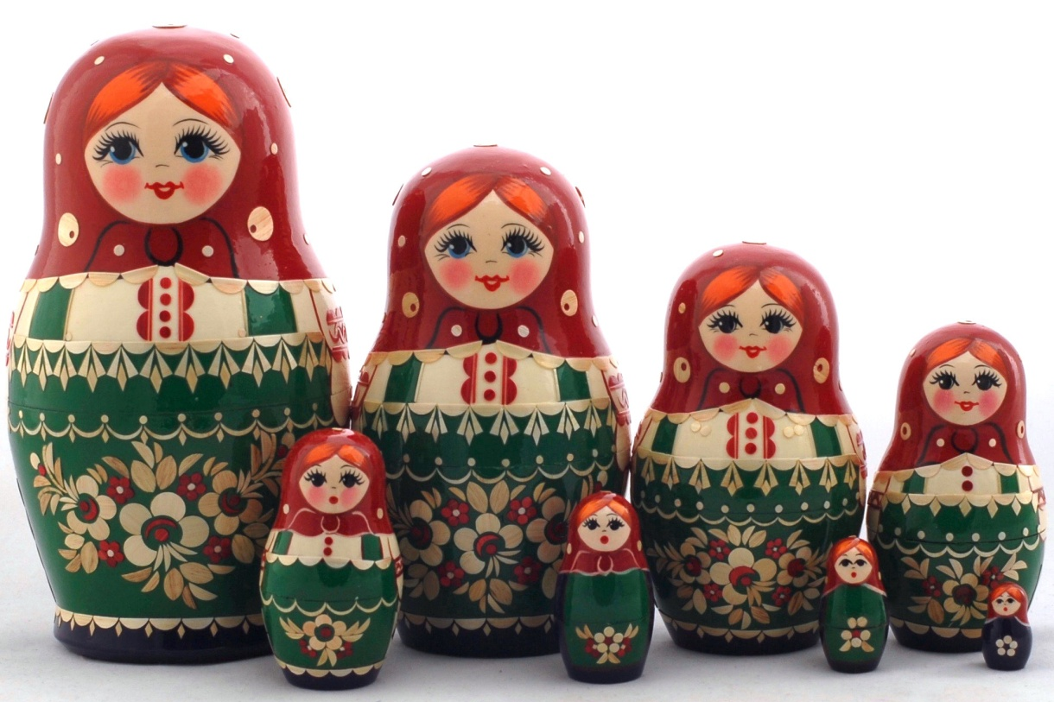
Несмотря на всю привлекательность высокохудожественных авторских матрешек традиционные матрешки являются особенно яркими и выразительными.

Slide 7
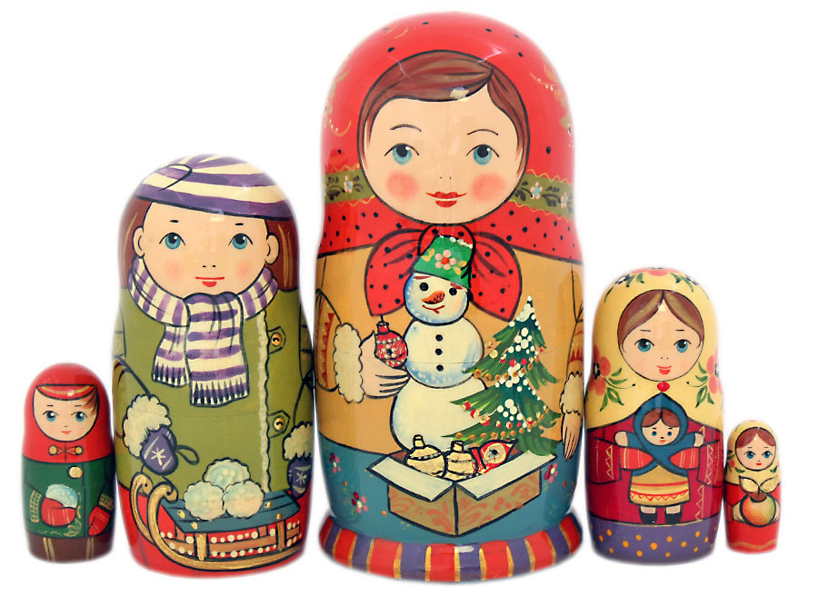
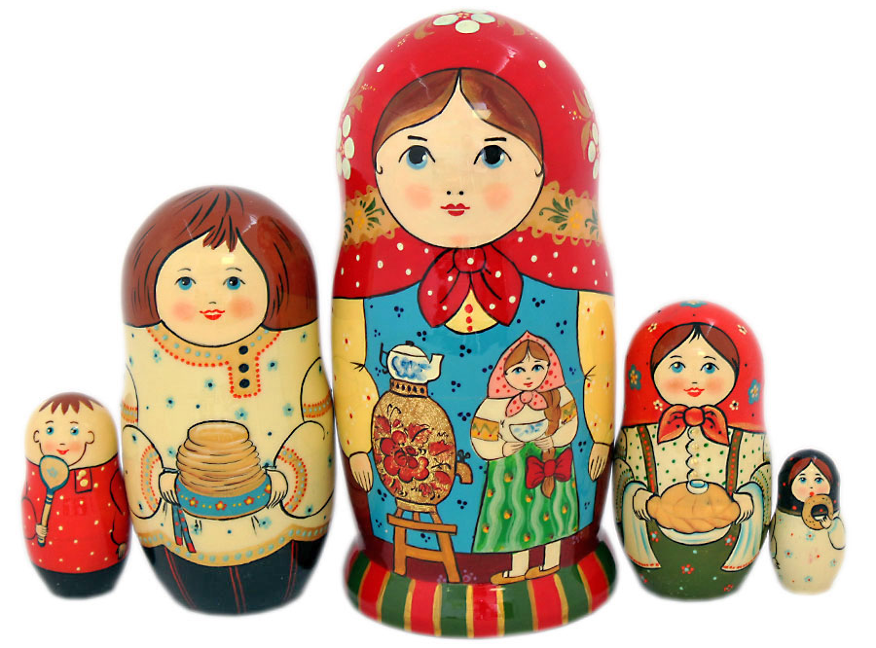
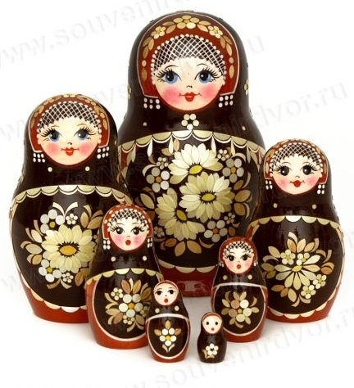
«Наши губки бантиком,
Да щечки будто яблоки,
С нами издавна знаком
Весь народ на ярмарке.
Мы матрёшки вятские
Всех на свете краше.
Расписные, яркие сарафаны наши»

